Slide 1
«По страницам сказок
К. И. Чуковского»
Выполнил:
Инюткина М.В.

Slide 2
Содержание проекта:
Тип проекта и сроки его реализации;
Проблема;
Актуальность проекта;
Цель проекта;
Задачи проекта;
Использованные ресурсы;
Ожидаемый результат проекта;
Продукт проектной деятельности;
Этапы проекта;
Заключение.

Slide 3
Тип проекта: творческий, коллективный, краткосрочный.
Сроки реализации проекта: 1 месяц.

Slide 4
Проблема
Отсутствие интереса у детей к чтению художественной литературы.

Slide 5
Актуальность проекта
Художественная литература открывает и объясняет ребёнку жизнь общества и природы, мир человеческих чувств и взаимоотношений.
Она развивает мышление и воображение ребенка, обобщает его эмоции, даёт прекрасные образцы русского литературного языка.
Произведения К. И. Чуковского расширяют кругозор ребенка, воздействуют на его личность, развивают умение тонко чувствовать форму и ритм родного языка.
Реализация данного педагогического проекта обеспечит психологическое формирование читателя в дошкольнике.
А увлекательное общение с творчеством К. И. Чуковского будет способствовать развитию интереса к книге, что будет являться неотъемлемой частью системы образования дошкольников на этапе становления современной личности.

Slide 6
Цель проекта
Приобщение детей к художественной литературе в процессе знакомства с жизнью и творчеством Корнея Ивановича Чуковского.

Slide 7
Задачи проекта
Познакомить детей с жизнью и творчеством К. И. Чуковского;
Привить любовь к творчеству автора;
Учить детей понимать занимательность сюжетов сказок
К.И. Чуковского, особенность его языка;
Воспитывать у дошкольников чувство сострадания к слабым и беззащитным; чувство юмора; чувство чистоплотности и аккуратности;
Продолжать развивать умение действовать сообща в команде;
Способствовать развитию творческих способностей, памяти, внимания, двигательной активности;
Способствовать развитию речевых навыков ребёнка среднего дошкольного возраста.

Slide 8
Использованные ресурсы
«Занятия по ознакомлению детей с литературой» - сост.: О. С. Ушакова, Е. М. Струнина. Москва. Издательский центр «Вента – Граф» 2008
«Проектный метод в деятельности дошкольного учреждения», пособие для практических работников ДОУ/Авт.-сост.: Л. С. Киселёва, Т. С. Ладога, Т. А. Данилина, М. Б. Зуйкова.- 3-е изд., испр. и доп.-М.: АРКТИ, 2005
«Проектная деятельность детском саду: родители и дети» - М. : Школьная пресса, 2010
«Сказки» Чуковский К.И. – М.: Русский путь, 2007
Корней Иванович Чуковский «Федорино горе», художник С. Михайлов, ООО Издательский Дом «Детский мир», 2013
Корней Иванович Чуковский «Муха-Цокотуха», дизайнер Т. Вильчинская, ООО «Леда»,2014
Корней Иванович Чуковский «Тараканище», дизайнер Т. Вильчинская, ООО «Леда»,2014
Корней Иванович Чуковский «Мойдодыр», художник Л. Якшис, Издательство «Махаон»,2004
Корней Иванович Чуковский «Айболит», художник С. Бордюг , ООО «Стрекоза», 2013

Slide 9
Ожидаемый результат проекта
Создание в группе необходимых условий по ознакомлению детей с творчеством К. И. Чуковского;
Приобретение и углубление знаний детей о жизни и творчестве К. И. Чуковского;
Развитие у детей грамматического строя речи, связной речи, фонематического слуха;
Развитие у детей чувства сострадания к слабым и беззащитным; чувства юмора; чувства чистоплотности и аккуратности;
Воспитание у детей звуковой и интонационной культуры речи;
Проявление желания у детей дошкольного возраста использовать книгу не только в качестве развлечения, но и источника познавательных интересов.

Slide 10
Продукт проектной деятельности
Квест-игра «Путешествие по сказкам К.И. Чуковского».
«Пластилиновая фантазия» (выставка на тему: «Любимые герои сказок К. Чуковского).
«Украсим посуду для бабушки Федоры» (выставка детских рисунков).

Slide 11
Этапы проекта:
Этап I (подготовительный)
Определение цели, задач, ожидаемого результата проекта;
Составление плана работы по проекту;
Распределение ролей и технических заданий.

Slide 12
Этап II (основной)
Поиск и изучение материала;
Разработка квест-игры на тему: «Путешествие по сказкам К.И. Чуковского» для детей среднего возраста.

Slide 13
Этап III (заключительный)
Оценка качества реализации проекта;
Составление итогового отчёта по результатам проекта;
Выставка детских работ.

Slide 14
Квест-игра «Путешествие по сказкам К.И. Чуковского»
Возраст: 4-5 лет (средняя группа).
Цель: приобщение детей к художественной литературе в процессе знакомства с жизнью и творчеством Корнея Ивановича Чуковского.
Задачи:
Воспитывать у дошкольников чувство сострадания к слабым и беззащитным; чувство юмора; чувство чистоплотности и аккуратности;
Продолжать развивать умение действовать сообща в команде;
Способствовать развитию творческих способностей, памяти, внимания, двигательной активности;
Способствовать развитию речевых навыков ребёнка среднего года жизни.

Slide 15
Квест-игра «Путешествие по сказкам К.И. Чуковского»
Оборудование: интерактивная доска или проектор, аудиозаписи детских песен, презентация по прохождению квест-игры, предметные картинки с изображением животных и деревьев, маски для театра, игрушечный телефон, сундук, разрезные картинки, мяч, конверты с письмами, грамоты.
Предварительная работа: беседа о творчестве К. И. Чуковского. Чтение сказок «Мойдодыр», «Айболит», «Телефон», «Муха-Цокотуха», «Федорино горе», «Тараканище».
Заучивание текста сказки «Телефон», разучивание упражнения «Лимпопо».

Slide 16
Вводная часть. 1 день:
Педагог: Ребята, нам пришло письмо. Хотите узнать, кто нам его прислал?
Ответы детей.
Педагог: Я вам сейчас дам небольшую подсказку. Его прислали герои сказок. А чьих сказок, вы узнаете, если внимательно послушаете загадку.
Его стихи и сказки
Любят взрослые и дети.
Писателя – поэта
Знают все на этом свете.
Лечит доктор там зверей,
Всех спасает воробей,
С Бармалеем шутки плохи,
В гости ходят мошки, блохи.
Крокодил там солнце прячет.
И Федора громко плачет. (А. Н. Клименко)
Узнали о ком эта загадка? (О К. И. Чуковском)
Ответы детей.

Slide 17
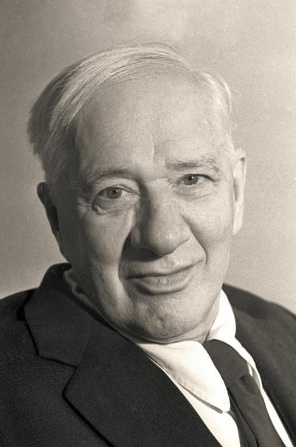
Корне́й Ива́нович Чуко́вский
(19 марта 1882— 28 октября 1969)
Русский советский поэт, публицист, литературный критик, переводчик и литературовед, детский писатель, журналист
Самый издаваемый в России автор детской литературы.

Slide 18
Вводная часть. 1 день:
Педагог: Молодцы, правильно. Герои сказок К. И. Чуковского написали вам письмо, хотите мы вместе прочтём его?
Ответы детей.
Педагог читает письмо:
«Дорогие ребята! В нашей сказочной стране произошло что-то ужасное. Бармалей украл наши вещи и закрыл их в огромных сундуках. Он вернёт их, если мы преодолеем все испытания, которые приготовил нам Бармалей. Нам нужна ваша помощь! Мы живем на Занзибаре, в Калахари и Сахаре, на горе Фернандо-По, где гуляет Гиппо-по по широкой Лимпопо. Для того чтобы вы смоги нас найти, мы прикрепили к письму карту. Ждём вас!»

Slide 19
Вводная часть. 1 день:
Педагог: Ребята, что же делать? Какие ваши предположения, как нам помочь героям сказок Корнея Ивановича Чуковского?
Ответы детей.
П: Но как мы попадем в эту страну, если она от нас очень далеко? Как вы думаете, на каком транспорте можно туда добраться?
Ответы детей .

Slide 20
Основная часть. 1 день:
П: Итак, отправляемся в путь!
Звучит веселая мелодия.
П: Ребята, посмотрите, кажется, на горизонте виднеется Лимпопо! Мы приехали!

Slide 21


Slide 22
Основная часть. 1 день:
П: Посмотрите на карту. Перед нами сундук. Хотите мы с вами его откроем и узнаем, какое ждёт нас испытание?
Ответы детей.
Дети и педагог изучают карту.

Slide 23
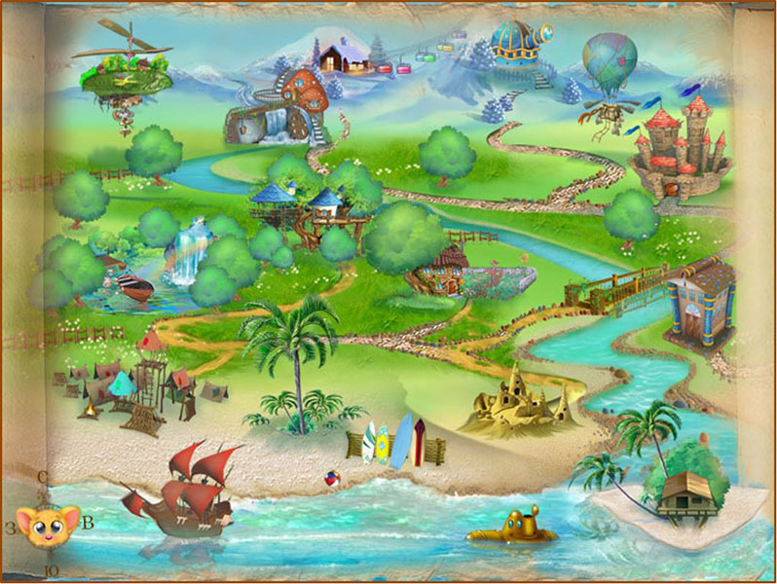




Slide 24
Основная часть. 1 день:
1. Игра «Раздели на слоги»:
(Совершенствование навыка слогового анализа слов)
П: В этой стране очень жарко. И животные просят вас помочь им спрятаться от солнца под деревьями. Но злой Бармалей поставил условие. Животные, названия которых делятся на 2 слога, смогут спрятаться под пальмой, а те, чьё название делится на 3 слога, - под баобабом. Если есть герой, в названии которого 4 слога, его нужно поместить между пальмой и баобабом.
Дети по желанию выбирают животных. Дети выполняют задание.

Slide 25


Основная часть. 1 день:

Slide 26

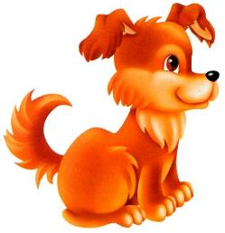

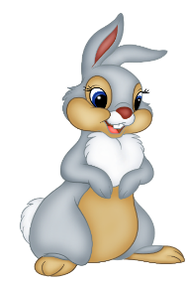
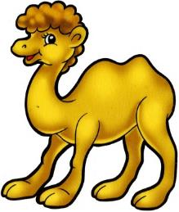
Основная часть. 1 день:

Slide 27
Основная часть. 1 день:
Ответы детей: Ли-са, Со-ба-ка, За-яц, Ги-по-по-там, Вер-блюд
П: Молодцы. Вы отлично справились с заданием. А Бармалей за это нам отдал ключ от первого сундука. Хотите посмотреть, чьи там вещи?
Дети смотрят, чьи в сундуке вещи.

Slide 28
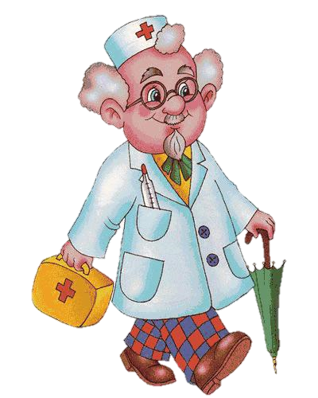


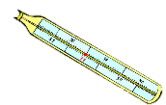
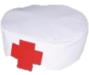

Slide 29
Основная часть. 1 день:
Ответы детей: Айболита.
П: Мы можем немного передохнуть и поиграть. Хотите? Предлагаю поиграть в игру под названием «Лимпопо».
Ответы детей .

Slide 30
Основная часть. 1 день:
2. Подвижная игра «Лимпопо»
(Развитие общей моторики, координация речи с движением)
П: Какие вы ловкие и активные! А нам пора отправляться дальше! Продолжим наше путешествие.
Вот и вылечил он их, Лимпопо! Вот и вылечил больных, Лимпопо! И пошли они смеяться, Лимпопо! И плясать, и баловаться, Лимпопо! | Двигаются поскоками по кругу. Выполняют два прыжка на месте Двигаются поскоками по кругу. Выполняют два прыжка на месте Выполняют прыжки, кружась на месте. Выполняют два прыжка на месте. Выполняют прыжки, кружась на месте в обратную сторону. Выполняют два прыжка на месте.

Slide 31
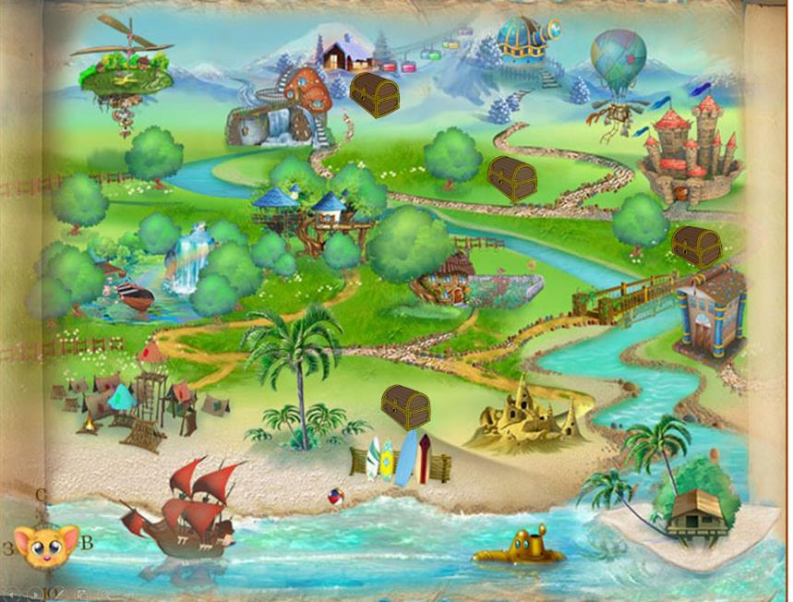

Slide 32
Основная часть. 1 день:
П: Ребята, Бармалей хочет проверить, знаете ли вы сказку «Муха-Цокотуха». Вы знаете, эту сказку?
Ответы детей.
П: Замечательно, тогда я буду начинать, а вы продолжайте.
3. Игра «Доскажи словечко»
(Развитие речевого слуха, чувства рифмы)
Муха – муха…(Цокотуха)
Позолоченное…(брюхо)
Муха по полю…(пошла)
Муха денежку…(нашла)
Пошла муха на…(базар)
И купила…(самовар).
Вспомните, кто приходил к Мухе…
Ответы детей.
П: Мы справились с вами с заданием, а завтра нас ждёт игра!

Slide 33
Основная часть. 2 день:
П: Ребята, а помните, в какое путешествие мы вчера с вами отправились? А помните, кому мы помогали? А чьи вещи находили?
Ответы детей.
П: Ну, что продолжим? Нас ждет игра! Хотите, поиграем?

Slide 34
Основная часть. 2 день:
4. Поиграем в игру «Назови ласково».
(Совершенствование грамматического строя речи)
П: Я называю насекомого и бросаю вам мяч. Вы ловите и называете насекомое ласково.
Стрекоза - …Стрекозка
Жук - …Жучок
Пчела - …
Паук -…
Червяк - …
Комар - …
Муха - …
Муравей - …
Блоха - …
П: Замечательно, вы и с этим заданием справились. Посмотрим, чьи вещи нам отдал Бармалей.

Slide 35
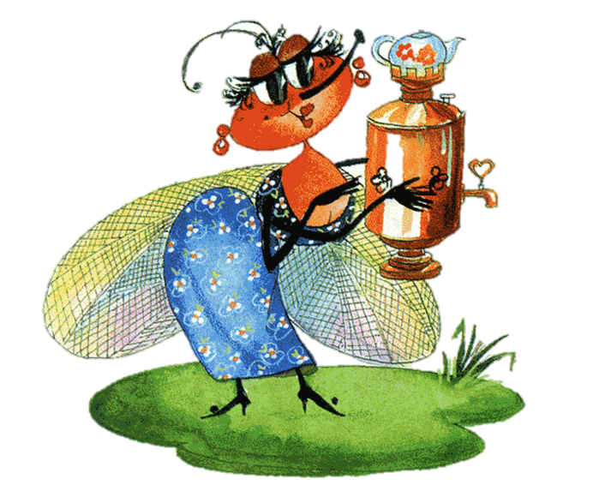
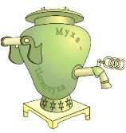



Slide 36
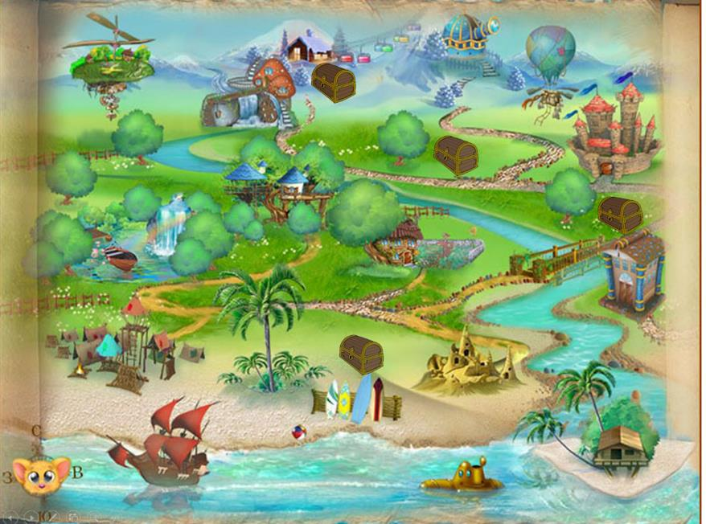

Slide 37
Основная часть. 2 день:
П: Ребята, а каким был в сказке Бармалей?
Ответы детей: Он был злым и еще всегда делал все наоборот.
П: Хотите мы ненадолго превратимся в него и попробуем тоже все делать наоборот? Я буду вам называть слова, а вы мне - противоположные по значению.

Slide 38
Основная часть. 2 день:
5. Игра «Все наоборот»
(Пополнение активного словаря наречиями с противоположным значением)
Тепло – холодно
Далеко - …
Высоко - …
Пасмурно - …
Грустно - …
Широко - …
Темно - …
Быстро - …
П: Молодцы. Отлично справились с заданием. А Бармалей за это нам отдал ключ от четвёртого сундука. Посмотрите, чьи это вещи.

Slide 39
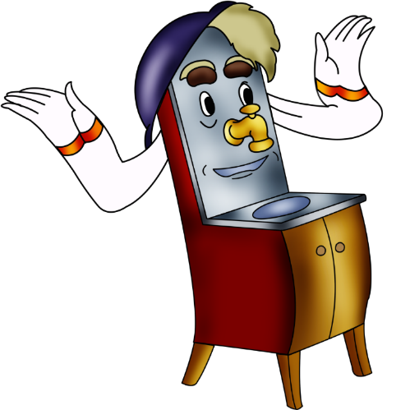




Slide 40
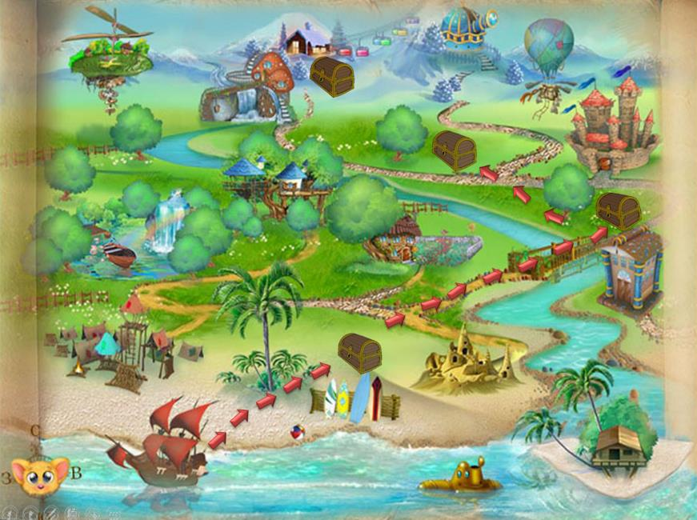

Slide 41
Основная часть. 2 день:
П: Для его выполнения вам нужно разделиться на две команды. Как нам с вами поделиться поровну?
Ответы детей: считалкой
6. Игра «Сложи разрезную картину».
(Развитие зрительного гнозиса и конструктивного праксиса)
Командам предлагается разрезная картинка сюжета из сказки. Команды должны сложить картину из частей и назвать сказку. Картинки к сказкам “Тараканище” и “Федорино горе”.
П: Молодцы, вы и с этим испытанием справились.

Slide 42
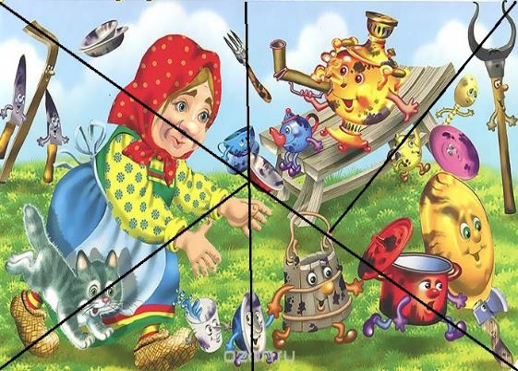
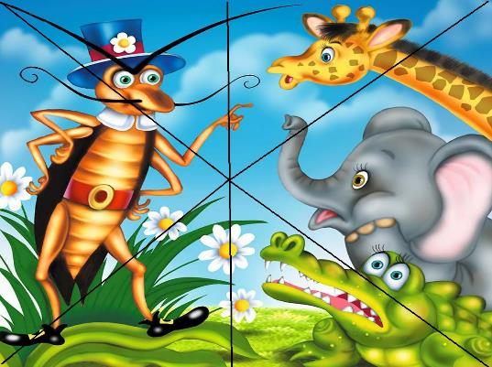
Основная часть. 2 день:
(Пример разрезанных картинок)
П: посмотрите! Сундук открылся. Чьи же это вещи?

Slide 43
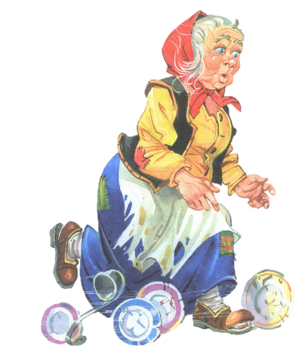
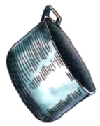



Slide 44
Основная часть. 2 день:
П: Отлично! Мы справились! В следующий пункт на карте мы отправимся завтра!
П: Ребята, а помните, что мы делали вчера? А помните, кому мы помогали? А чьи вещи находили?
Ответы детей.
П: Ну, что продолжим? Посмотрите на карту. Нам нужно открыть ещё один сундук. Последний!!!
Основная часть. 3 день:

Slide 45
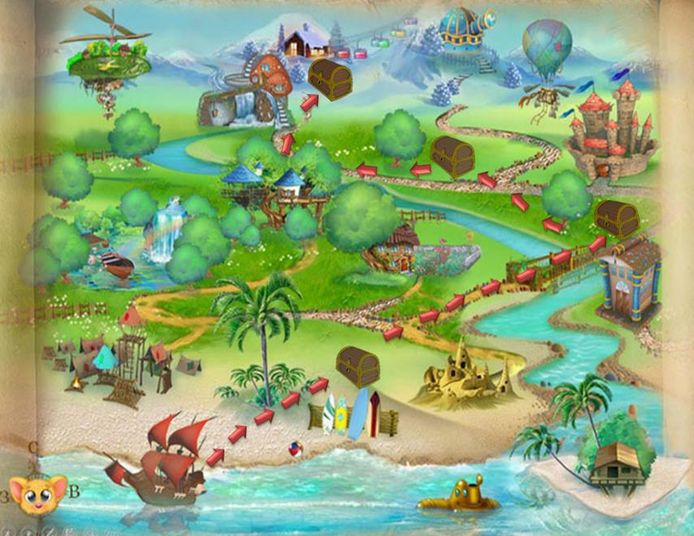


Slide 46
Основная часть. 3 день:
П: Только вот он откроется, если вы отгадаете загадку Бармалея. Сможете?
Ответы детей
Уж полон зал. Вот-вот начало,
Надет костюм, наложен грим.
И ты готов, к восторгу зала,
К нему прийти совсем уже другим!
П: О чем эта загадка?
Ответы детей (О театре).
П: Сундук открылся, посмотрите, что в нём.
Ответы детей (Маски, телефон).
П: А для чего нужны маски?
Ответы детей.
П: А зачем телефон? Почему именно его Бармалей спрятал в сундуке?
Ответы детей.

Slide 47




Основная часть. 3 день:
П: Что этими предметами нам хочет сказать Бармалей?
Ответы детей.
П: Вы правильно догадались. Бармалей хочет, чтобы вы показали ему и всем жителям сказочной страны театральное представление, сказку Корнея Чуковского «Телефон». Только тогда он позволит нам вернуться обратно. Покажем ему все вместе сказку?
Ответы детей.
7. Игра «Покажем сказку» (Развитие творческих способностей)
П: Сейчас вы превратитесь в актеров и покажете представление.
(Дети выбирают себе роли по желанию и надевают маски).
Варианты масок для показа сказки «Телефон»:
П: Как интересно вы показали сказку «Телефон»! Вы молодцы! Вы настоящие актёры.

Slide 48
Заключительная часть. 3 день:
П: Ребята, поздравляю! Мы смогли вернуть все личные вещи нашим сказочным героям! Теперь давайте попрощаемся с нашими друзьями и вернёмся обратно в детский сад. Вспомните, на чем мы сюда приехали? Занимайте свои места и в путь! (Звучит веселая песня).

Slide 49

Заключительная часть. 3 день:
П: Вот мы и вернулись. Посмотрите, дети! Наши любимые герои прислали нам письмо:
«Дорогие ребята! Мы говорим Вам большое спасибо за то, что Вы смогли вернуть нам наши вещи и теперь они с нами! Мы были уверены, что у Вас получится пройти такие сложные задания Бармалея без единой ошибки.
За оказанную помощь Мы хотим Вам подарить грамоты, которые посвящают Вас в настоящих путешественников по сказкам Корнея Ивановича Чуковского»
Пример грамоты:
Рефлексия:
- Ребята, я получила огромное удовольствие от нашего путешествия. А вам понравилось путешествовать?
- Продолжите, пожалуйста, мое предложение. Сегодня мне понравилось…. Мне было интересно … У меня получилось… Мне было трудно выполнять… Мне захотелось…..

Slide 50
Заключение
При прохождении квест-игры дети усовершенствовали грамматический строй речи. В процессе выполнения заданий развивали речевой слух и чувство рифмы, координацию речи с движением и общую моторику.
Дошкольники активно работали в команде, действовали сообща. На интегрированных занятиях «Пластилиновая фантазия» и «Украсим посуду для бабушки Федоры» проявили свои творческие способности, умения и навыки.
Реализация проекта поспособствовала развитию интереса к художественной литературе у детей среднего возраста.

Slide 51
Спасибо за внимание!

